Slide 1

Zwirtualizowane środowiska i aplikacje w oparciu o usługi Hyper-V i RDS
„Private Cloud”

Slide 2
Start:
Hyper-V
Remote Desktop
Services „RDS”
Notes:
Hyper-V zwirtualizaowanie sprzętu fizycznego na jednowski wirtualne
RDS jest usługą w która wchodzi skład RD Connection Broker. RS Session Host, RD Virtualization Host, RD Gateway. RD Licensing, RD Web Access – umożliwia dostęp do zasobów serwera który udostępnia APP i VM

Slide 3
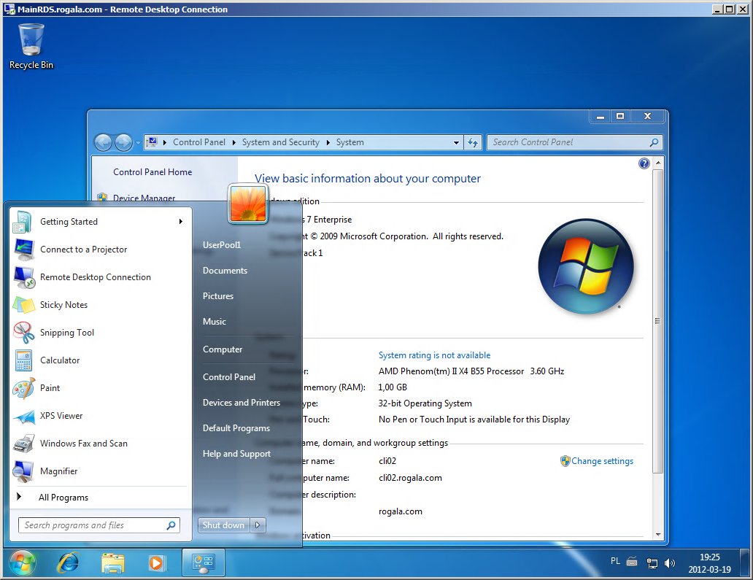
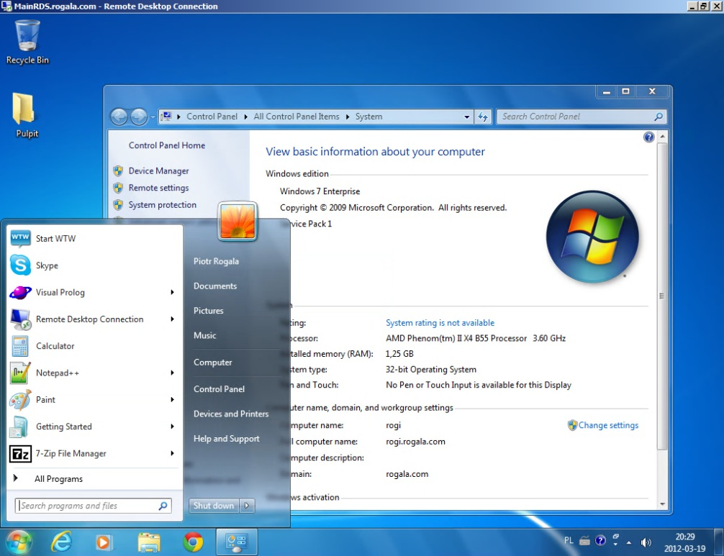

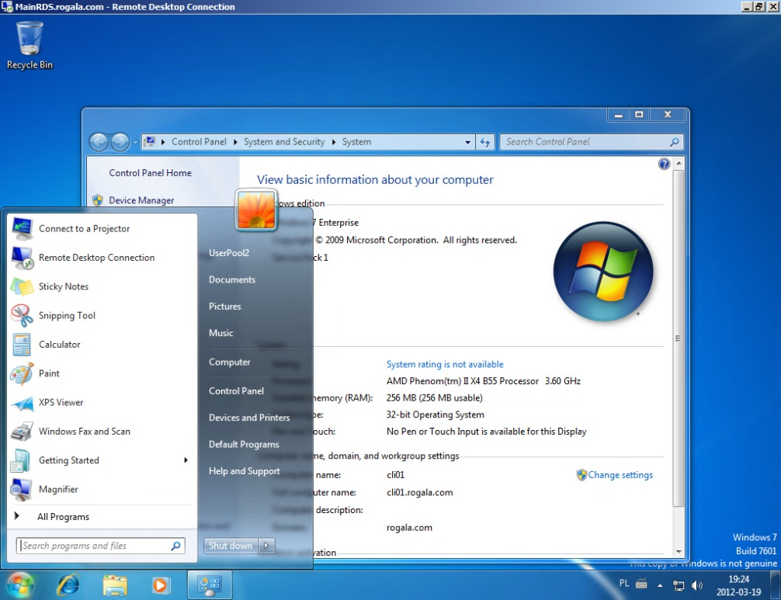
Desktop:
Personal Virtual
Desktops
Virtual Desktop Pool
Notes:
Są 2 rodzaje tworzonych wirtualnych pulpitów
Prywatne i tak zwane pule przypisywane do 1 lub do grupy użytkowników.

Slide 4
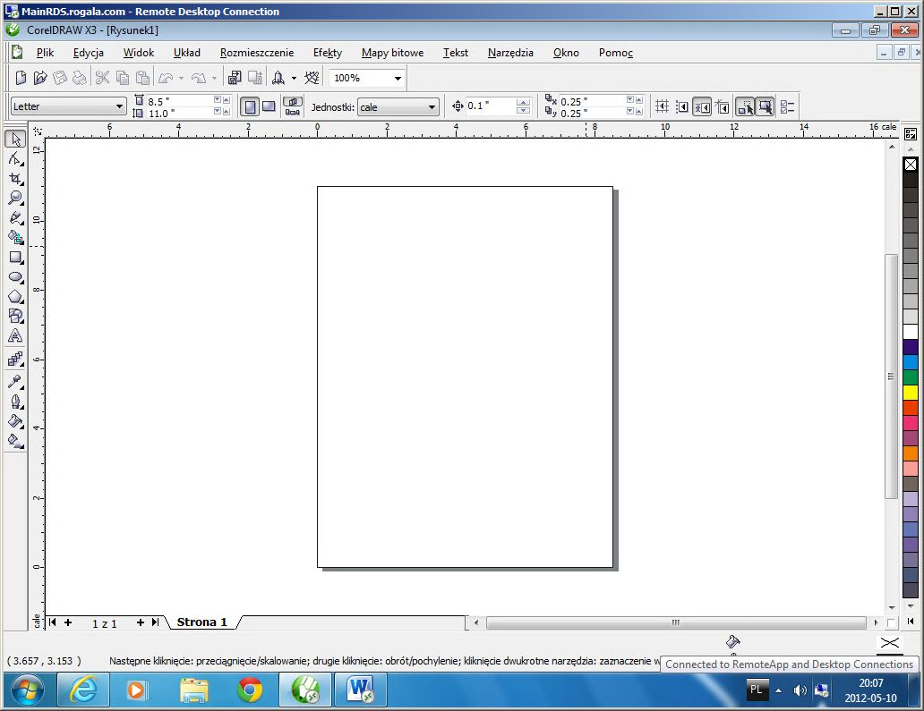

Aplikacje zdalne / RemoteApp:
Notes:
Możliwość uruchamiania aplikacji bez ich instalacji, jest okno otwrte aplikacji a wszystkie obliczeniania są w tym momencie prowadzone na serwerze które je udostępnia.

Slide 5
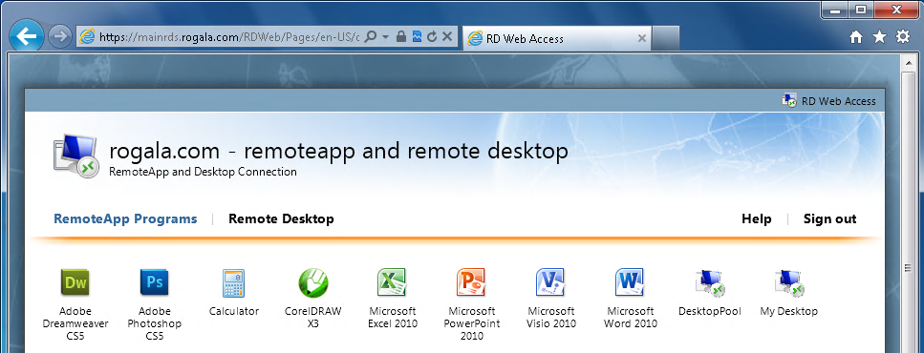
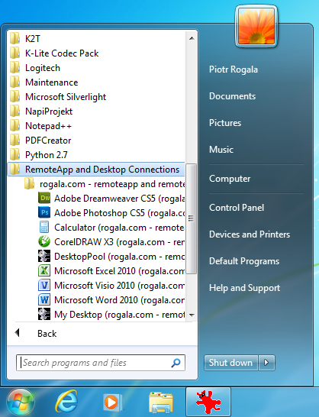
Dostępność:
Web access
Pasek start
Notes:
Mamy pełną kompatybilność z W7
Możemy przypiąć do paska lub przez stronę WebAccess

Slide 6
RemoteFX with USB Redirection:
Windows Server 2008 R2 SP1
RDP ver. 7.1
Przekierowanie urządzeń USB
Notes:
Jest to rozbudowanie funkcji RDP
Działa w W2k8 R2 SP1 od marca 2011 kiedy został wydany SP1.
Oraz działa na jednostkach które posiadaja RDP w wersji 7.1 która jest w SP1 na W7
USB Redirection przekierowywuje urządzenia podpięte przez usb na VM

Slide 7
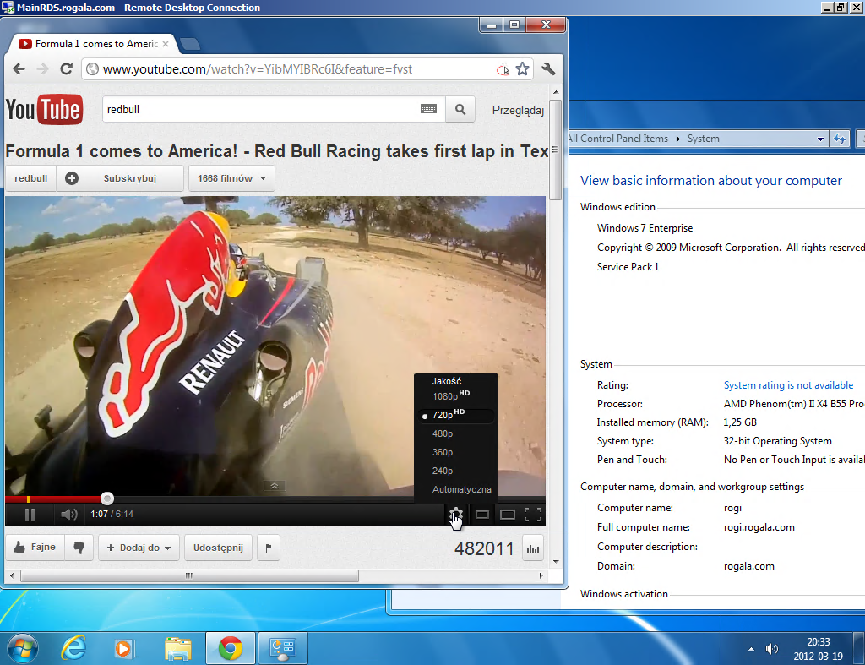
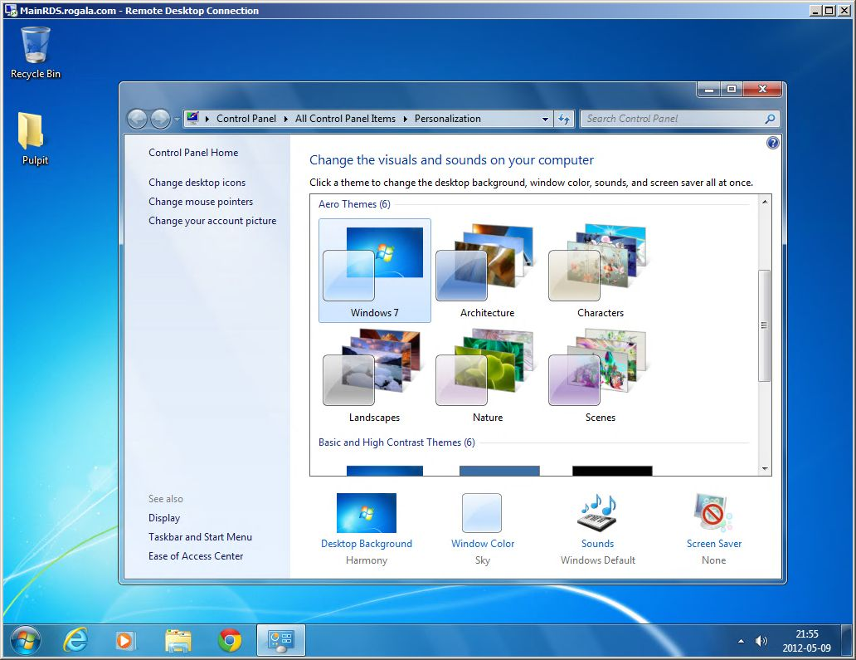
RemoteFX with USB Redirection:
Wirtualizacja GPU (Styl Aero)
Notes:
Sama funkcja RemoteFX – współdzieli fizyczną kartę GPU na jednostki wirtualne które możemy przydzielić VM
Zyskujemy Styl Aero i Multimedialność pulpitu dalnego

Slide 8
Dostępność:
Tworzenie własnej infrastruktury
Możliwość rozbudowy
Notes:
Schemat Private clouda
Chmura jest skomplikowanym mechanizmem który powinien być odpowiednio przemyślany aby działał poprawnie i tak aby wykorzystać maksymalnie zasoby fizyczne które są możliwe dzięki wirtualizacji
Trzeba sobie zdać sprawę z tego że użytkownik końcowy nie ma świadomości z skomplikowanej struktury działania całego mechanizmu

Slide 9


Dziękuję za uwagę.
Pytania
Przygotował Piotr Rogala

